Slide 1
СЕНСОРНЫЕ СЕТИ

Slide 3
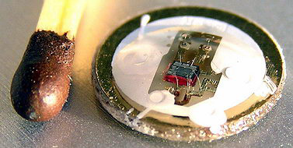
Беспроводные сенсорные сети
Мониторинг
Обработка данных
Связь
Мобильность
Ограниченный невозобновляемый ресурс

Slide 4
Адаптивная зона мониторинга
R₂
R₁

Slide 5
Пример СС

Slide 6
Пример коммуникационного дерева СС

Slide 7
Задачи СС
Основная задача:
максимизация времени жизни СС
Параметры оптимизации:
места начального расположения сенсоров;
расписание активности/сна;
направление и скорость движения;
радиусы мониторинга и дальности передачи;
Вспомогательные задачи:
оптимальное размещение сенсоров;
генерация покрытий и построение коммуникационной сети;
определение радиусов мониторинга и дальности передачи;
определение направления и скорости движения;

Slide 8
Покрытие плоских объектов
D = плотность = Σ (площади кругов) / (площадь области) ≥ 1

Slide 9
Регулярное покрытие одинаковыми кругами
D ≈ 1.5708
R. Kershner. The Number of Circles Covering a Set // American J. of Mathematics, 1939. V. 61, No. 3, 665-671

Slide 10
Регулярные покрытия
R
R
r
r

Slide 11
Регулярное покрытие кругами 2 типов
D ≈ 1.0189
F.G. Töth. Covering the Plane with Two Kinds of Circles // Discrete & Computational Geometry, 1995. V. 13, No. 3, 445-457.

Slide 12
Покрытие полосы одинаковыми кругами
С
D
R
α
А
B
Е
F
R
A
B
C

Slide 13
Покрытие полосы кругами 2 радиусов
C
B
r
h/2
R
A
D

Slide 14
Аффинное отображение
Лемма. Для любого треугольника существует описанный эллипс минимальной площади, и выполняется соотношение

Slide 15
D ≈ 1.2091

Slide 16
B
D
D ≈ 1.2091
A
C

Slide 17
B
D
D ≈ 1.2091
A
C

Slide 18
A
C
B
D ≈ 1.2091
D

Slide 19
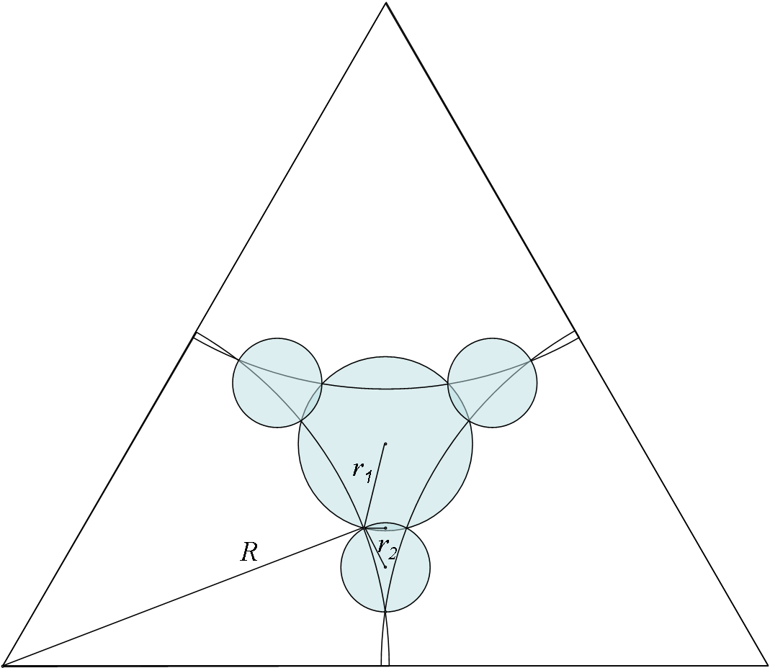
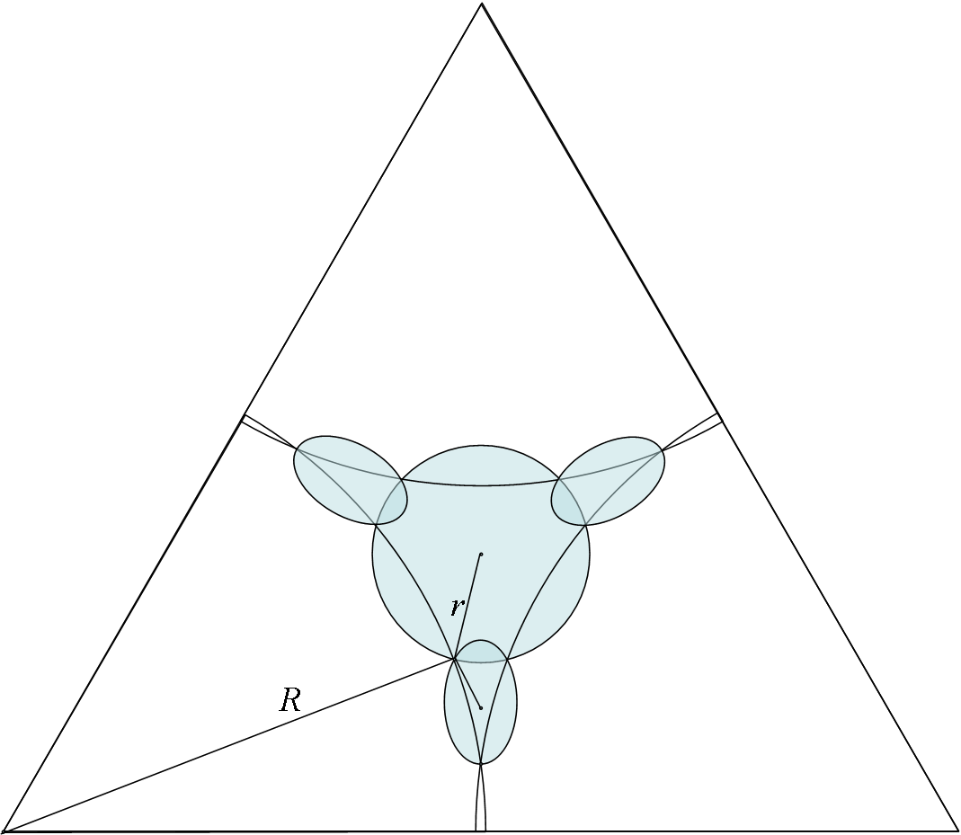
Cov₃(7,3)
c

Slide 20
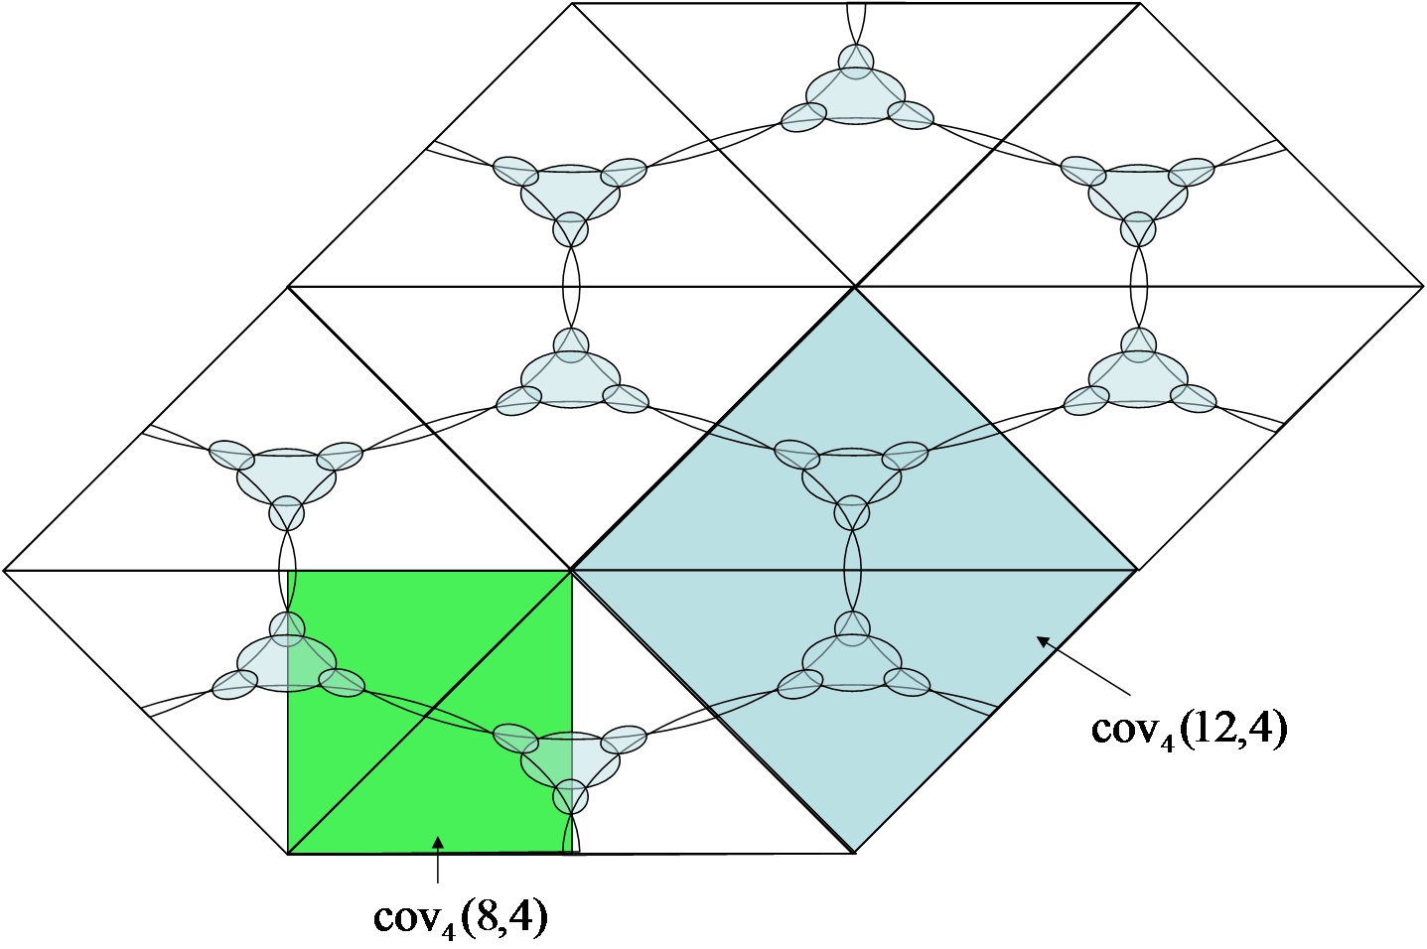
Cov₄(12,4) и Cov₄(8,4)

Slide 21
Покрытия одинаковыми секторами

Slide 22
Покрытия секторами 2 типов
D ≈ 1.1084

Slide 24
Model М1
B
a₁
C
R
1
α
G
F
Model М2
a₂
B
α
R
C
A
D

Slide 25
Model М3
D
C
R
β
A
B
α

Slide 26
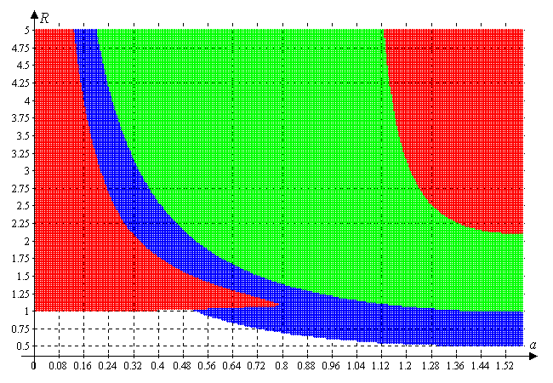
Areas of preference of coverage models М1, М2, М3
M3
M3
M2
M1

Slide 27
Построение оптимальной коммуникационной сети

Slide 28
Постановка задачи
1
2
i
3

Slide 29
Пример
4
4
10
1
1
1
1
3
10
3
10
9
10
5
5
2
W(P) = 3⋅9² + 2⋅10² = 443
2
W(T) = 4⋅10² + 1 = 401

Slide 30
Постановка задачи
G = (V, E) – простой неор. взвешенный граф, |V| = n
∀ ребру (i, j)∈E приписан вес c_{ij} ≥ 0.
Требуется найти остовное дерево T*, явл. решением задачи:
(1)
где V_{i}(T) – мн. вершин, смежных с вершиной i в дереве T.
(1) NP-трудна в с.с.

Slide 31
Приближенные алгоритмы
Лемма. ∀ остовного дерева T справедливы неравенства:
(2)
Теорема. Для min остова P справедлива достижимая оценка:

Slide 32
Приближенные алгоритмы
Теорема. Пусть веса ребер, вошедших в min остов P, ∈ [a,b]. Тогда
и
при

Slide 33
Задача бесконфликтной агрегации данных

Slide 34
Convergecast Scheduling Problem
6
4
5
3
2
4
1
1
2
CG и AT
Допустимое расписание, L=6

Slide 35
1
2
1
2
6
4
3
4
5
3
4
5
5
3
2
6
7
6
7
4
1
8
9
8
9
1
2
Допустимая смешанная раскраска
CG и AT
Граф конфликтов

Slide 36
CSP на рещётке
d − дальность передачи
m = k⋅d и n = l⋅d, где k и l целые положительные
(0,m)
(n,m)
. . .
. . .
. . .
(0,0)
(n,0)

Slide 37
Если d = 2, то min длина расписания L(n,m,2) в решётке (n+1)×(m+1) с БС в начале координат не превосходит (n+m)/2+3.

Slide 38
Решётчатый граф и АД
(0,m)
(n,m)
(0,0)
(n,0)

Slide 39
Алгоритм LGA(T)
Step 0. t = 0.
Step 1. t = t + 1; k = −1; S = ∅.
Step 1.1. k = k + 1. Найдём в дереве T максимальное по мощности множество висячих вершин на расстоянии R − k от БС, которые могут послать пакет без конфликтов (с учётом передач из вершин множества S), и добавим эти вершины в S. Если R − k > 0, то goto Step 1.1.
Положим S_{t} = S; R = R − 1. Если R > 0, то исключим из T вершины множества S_{t} , а также инцидентные им рёбра и goto Step 1.
Return S_{t}; t = 1, … , L(n,m),
L(n,m) – это длина расписания, а S_{t} – это множество вершин, которые посылают пакет в момент t.

Slide 40
t = 1

Slide 41
t = 2

Slide 42
t = 3

Slide 43
t = 4

Slide 44
t = 5

Slide 45
t = 6

Slide 46
Трудоёмкость
На Step 1.1 нужно найти в текущем дереве максимальное по мощности подмножество висячих вершин на расстоянии R − k от БС, которые могут посылать пакеты без конфликтов (с учётом передач вершинами множества S).
Эту задачу можно сформулировать следующим образом. Построим граф конфликтов, в котором пара вершин связана ребром если эти вершины не могут передавать одновременно без конфликтов. Тогда задача сводится к Max Independent Set (MIS), которая NP-трудна в общем случае. Однако если АД – это дерево кратчайших путей в решётке, то граф конфликтов состоит из изолированных вершин и цепей.

Slide 47
Граф
конфликтов
MIS
На графе конфликтов в этом случае задача MIS решается просто с линейной трудоёмкостью.

Slide 48
Теорема. Алгоритм LGA строит расписание на VT, длина которого может превосходить нижнюю оценку D=(n+m)/2 не более чем на 1.

